Slide 1
Propuesta: Unión híbrida Entra ID y protección de carpetas OneDrive
Resumen ejecutivo
Proponemos un piloto de 3 semanas (1 usuario y 1 equipo) para lograr la unión híbrida con Microsoft Entra ID y la protección obligatoria de Escritorio, Documentos e Imágenes en OneDrive, solo con GPO y sin Intune. El proyecto es viable con la infraestructura actual, sujeto a una condición previa crítica: actualizar Entra Connect Sync a la versión 2.6.84.0 o posterior con autenticación por aplicación, requisito obligatorio de Microsoft antes del 7 de abril de 2027.
El esfuerzo estimado del piloto es de 40 a 56 horas de consultoría. Tras la aceptación, el despliegue a producción se ejecuta por oleadas y se cotiza aparte según el número de equipos. No se requieren licencias adicionales para la unión híbrida; el respaldo de OneDrive se ofrece como componente opcional.

Slide 2
Situación actual
El cliente opera un dominio de Active Directory local sincronizado con un inquilino de Microsoft 365, pero sus equipos aún no están registrados en Entra ID. Por eso OneDrive no puede iniciar sesión en silencio ni proteger carpetas de forma automática.
El nombre "Azure AD Connect" sugiere una instalación antigua. La versión 2.5.79.0 perdió soporte el 23 de octubre de 2026, y desde el 7 de abril de 2027 Microsoft detendrá la sincronización en servidores que no cumplan versión mínima y autenticación por aplicación (IT-Connect, Microsoft Learn).
Componente | Estado reportado | Implicación
Active Directory local | Operativo; equipos unidos al dominio | Base de la unión híbrida; no cambia
Inquilino Microsoft 365 | Activo | Destino de registro de dispositivos y OneDrive
Azure AD Connect | Instalado; sincroniza usuarios | Versión por confirmar; debe llevarse a Entra Connect Sync 2.6.84.0 o posterior
Intune | No disponible | La configuración se hará solo con GPO
Plantillas ADMX de OneDrive | Cargadas en el editor de GPO | Faltan revisar ajustes activos y su vinculación a OU
dsregcmd /status | Valores NO reportados | Se presume AzureAdJoined NO y AzureAdPrt NO; se confirmará en el equipo piloto

Slide 3
Objetivos
El objetivo es que el usuario inicie Windows con su cuenta de dominio y encuentre OneDrive configurado y sus carpetas protegidas, sin pasos manuales.
Registrar el equipo piloto como unido híbrido a Entra ID (DomainJoined YES, AzureAdJoined YES, AzureAdPrt YES).
Configurar OneDrive empresarial en silencio con la cuenta de Windows del usuario.
Mover en silencio Escritorio, Documentos e Imágenes a OneDrive e impedir que el usuario revierta la protección.
Activar Archivos a petición para reducir la descarga inicial.
Conservar dominio, perfil de Windows, permisos, aplicaciones, unidades de red y alcance actual de sincronización.
Dejar documentado un procedimiento repetible y un plan de reversión para extender la solución a producción.

Slide 4
Viabilidad
El proyecto es técnicamente viable sin Intune y sin cambiar el método de autenticación; la unión híbrida y las directivas de OneDrive se gestionan por completo con Entra Connect y GPO. La viabilidad depende de cinco condiciones que se verifican en la fase de evaluación.
Condición | Por qué importa | Si no se cumple
Entra Connect Sync 2.6.84.0 o posterior con autenticación por aplicación | Requisito de Microsoft para seguir sincronizando después del 7 de abril de 2027 | Actualización previa, incluida como actividad del piloto
OU del equipo piloto dentro del alcance de sincronización | Sin el objeto de equipo en Entra el registro queda pendiente | Se agrega solo esa OU; no se excluye ninguna OU de usuarios
Windows 10/11 compatible y cliente OneDrive actualizado | El inicio de sesión silencioso y la protección de carpetas los exigen | Actualizar el equipo piloto
Salida a Internet del equipo (contexto SYSTEM) hacia los servicios de registro de Microsoft | El registro lo ejecuta el equipo, no el usuario; proxy o inspección TLS lo bloquean con frecuencia | Excepciones en proxy/firewall a cargo del cliente
Usuario con licencia de OneDrive, UPN en dominio verificado | El PRT y OneDrive dependen de que el UPN local coincida con la cuenta en la nube | Ajuste de sufijo UPN acordado como cambio adicional
Si el dominio está federado (AD FS), el flujo cambia: se validan las reglas de notificaciones antes de registrar. Si existen MFA o acceso condicional que exijan interacción, se documentarán como excepción y no se debilitarán.

Slide 5
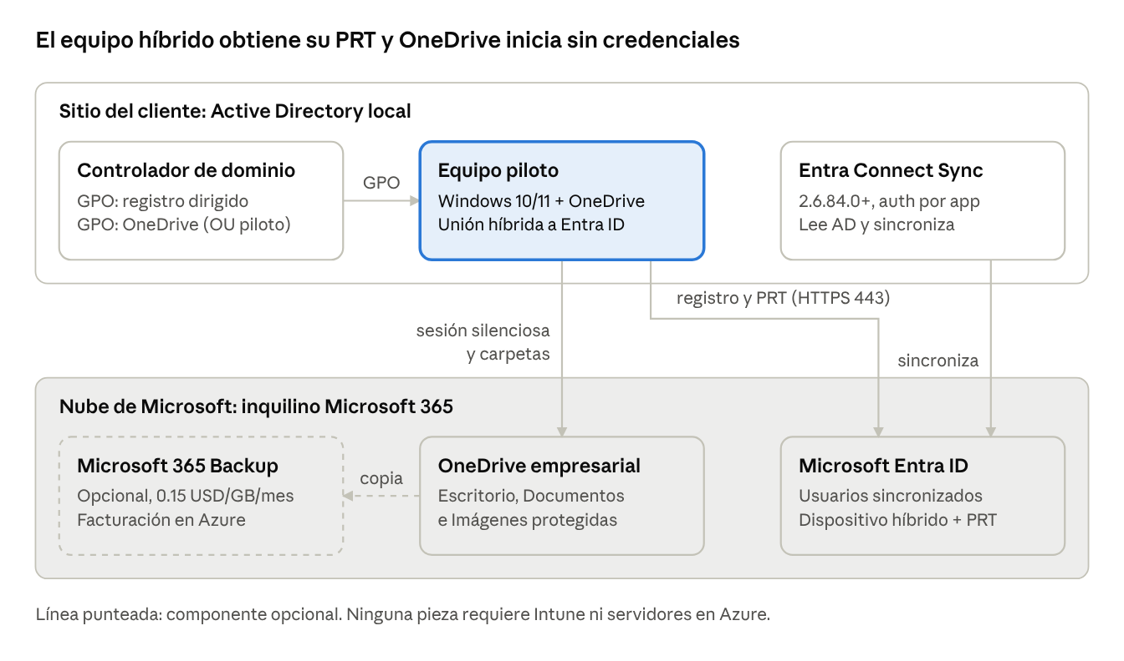
Arquitectura de la solución
La solución agrega el registro del equipo sin tocar la autenticación: Entra Connect sincroniza el objeto del equipo, el equipo se registra en Entra ID y, con el PRT obtenido, OneDrive inicia sesión y protege las carpetas.

Slide 6
arquitectura · 3 componentes locales, 3 en la nube
Secuencia en el equipo piloto:
La GPO escribe en el equipo las claves de registro dirigido (TenantId y TenantName), sin publicar SCP en el bosque.
Entra Connect sincroniza el objeto del equipo de la OU piloto, con su atributo userCertificate.
La tarea programada Automatic-Device-Join registra el equipo en Entra ID por HTTPS.
Al iniciar sesión, Windows obtiene el token PRT del usuario.
OneDrive usa ese token para configurarse en silencio y la GPO mueve Escritorio, Documentos e Imágenes.

Slide 7
Alcances
El servicio cubre la evaluación, configuración y validación en 1 usuario y 1 equipo piloto, más la documentación para replicarlo.
Evaluación
Inventario de Entra Connect: versión, modo de autenticación (PHS, PTA o federado), filtrado de OU, opciones de dispositivo y salud de la sincronización.
Respaldo de la configuración de Entra Connect (exportación) antes de cualquier cambio.
Revisión de dominios verificados, sufijos UPN, licencia de OneDrive del usuario piloto, MFA y directivas de acceso condicional.
Revisión de GPO existentes de OneDrive y redirección de carpetas, y de herramientas de sincronización de terceros en el equipo.
Pruebas de conectividad desde el contexto SYSTEM del equipo: DNS, proxy, firewall e inspección TLS.
Captura inicial de dsregcmd /status del equipo piloto.
Configuración
Actualización de Entra Connect Sync a la versión vigente y cambio a autenticación por aplicación (ventana acordada).
Inclusión de la OU piloto en la sincronización de dispositivos sin alterar el alcance de usuarios.
Despliegue dirigido de unión híbrida: claves de registro TenantId y TenantName por GPO solo a la OU piloto, sin SCP en el bosque.
GPO de OneDrive vinculada solo a la OU piloto: inicio de sesión silencioso, movimiento silencioso de carpetas conocidas con el ID de inquilino, bloqueo de la reversión, Archivos a petición.
Validación y entrega
Ejecución de los criterios de aceptación con evidencia (capturas de dsregcmd, gpresult, OneDrive web).
Documento técnico "como quedó", procedimiento de despliegue por oleadas y plan de reversión probado.
Sesión de transferencia de conocimiento de 1 hora al equipo de TI del cliente.

Slide 8
Fuera de alcance
Cualquier actividad no listada en Alcances requiere un cambio acordado por escrito. En particular, quedan fuera:
Despliegue a equipos de producción más allá del piloto (se cotiza como fase 2, por oleadas).
Implementación o licenciamiento de Intune, Autopilot o unión pura a Entra ID.
Cambio del método de autenticación (PHS, PTA, AD FS), de contraseñas o de correspondencia de usuarios.
Cambios de sufijo UPN, migración de dominio o corrección masiva de atributos de usuario.
Diseño o modificación de directivas de acceso condicional y MFA.
Migración de servidores de archivos, unidades de red o sitios SharePoint a OneDrive.
Desinstalación de soluciones de sincronización o respaldo de terceros existentes.
Remediación de hardware, reinstalación de Windows o actualización de versiones de Windows no compatibles.
Configuración de proxy, firewall o inspección TLS del cliente (el proveedor indica las excepciones; el cliente las aplica).
Soporte a usuarios finales posterior a la aceptación del piloto.
Implementación del sistema de respaldo, salvo que se contrate el componente opcional.

Slide 9
Requerimientos técnicos y humanos
El cliente aporta accesos, un equipo de prueba y un responsable de TI; el proveedor aporta un consultor certificado.
Técnicos (a cargo del cliente)
Humanos
Requerimiento | Detalle
Servidor Entra Connect | Windows Server soportado, .NET Framework 4.7.2 o posterior, TLS 1.2 habilitado, respaldo o instantánea previa
Equipo piloto | Windows 10/11 Pro o Enterprise con versión en soporte, unido al dominio, en una OU dedicada
Usuario piloto | Cuenta de dominio sincronizada, UPN en dominio verificado, licencia con OneDrive asignada
Cuentas administrativas | Domain Admin (o delegado para GPO y OU), Enterprise Admin si se configura SCP, Global Admin o Hybrid Identity Admin en Entra
Red | Salida HTTPS 443 desde el equipo y el servidor a enterpriseregistration.windows.net, login.microsoftonline.com, device.login.microsoftonline.com y dominios de OneDrive/SharePoint, sin inspección TLS
Acceso remoto | Sesión remota supervisada al servidor de Entra Connect, a un controlador de dominio y al equipo piloto
Rol | Parte | Dedicación estimada
Consultor senior Microsoft 365 / identidad híbrida | Proveedor | 40 a 56 h
Gerente de proyecto (seguimiento y minutas) | Proveedor | 6 a 8 h
Responsable de TI / administrador de AD | Cliente | 10 a 12 h
Administrador de red / seguridad perimetral | Cliente | 2 a 4 h
Usuario piloto | Cliente | 2 h para pruebas
Aprobador del cambio | Cliente | 1 h por ventana

Slide 10
Supuestos
La estimación de tiempo y esfuerzo se basa en estos supuestos; si alguno no se cumple, se revisa el alcance.
Existe un solo bosque de AD y un solo inquilino de Microsoft 365.
La autenticación es administrada (sincronización de hash o autenticación de paso); si es federada, se agregan de 4 a 6 horas.
El servidor de Entra Connect puede actualizarse en sitio; no requiere migración a un servidor nuevo.
El UPN del usuario piloto ya coincide con su cuenta de Microsoft 365.
No hay redirección de carpetas por GPO activa sobre el usuario piloto; si existe, se desactiva antes del movimiento de carpetas.
El volumen de Escritorio, Documentos e Imágenes del usuario piloto es menor a 20 GB y cabe en su cuota.
El cliente aplica las excepciones de red en un máximo de 3 días hábiles tras recibirlas.
Los trabajos se realizan de forma remota, en horario hábil, salvo la ventana de actualización de Entra Connect.
Las ventanas de cambio se aprueban con al menos 48 horas de anticipación.
Los precios de licencias son de lista en USD y pueden variar según el distribuidor, el tipo de cambio y la modalidad de pago.

Slide 11
Tiempos de implementación
El piloto toma 3 semanas calendario y de 40 a 56 horas de consultoría, desde la reunión de arranque hasta la aceptación firmada.
Fase 2, producción (opcional, se cotiza aparte): despliegue por oleadas de 10 a 25 equipos, ampliando la OU objetivo en cada oleada. Como referencia, de 4 a 6 horas por oleada más el tiempo de carga a OneDrive, que depende del volumen y del ancho de banda.
Fase | Semana | Esfuerzo proveedor (h) | Entregable
1. Arranque y evaluación | 1 | 8 a 12 | Informe de estado, lista de excepciones de red, plan de cambio
2. Actualización de Entra Connect Sync | 1 a 2 | 6 a 8 | Entra Connect en versión vigente con autenticación por aplicación
3. Unión híbrida dirigida | 2 | 8 a 10 | Equipo piloto con AzureAdJoined YES y AzureAdPrt YES
4. GPO de OneDrive | 2 a 3 | 6 a 8 | GPO vinculada a la OU piloto y documentada
5. Validación y pruebas | 3 | 6 a 10 | Evidencia de criterios de aceptación y prueba de reversión
6. Documentación y transferencia | 3 | 6 a 8 | Documento técnico, procedimiento por oleadas, sesión de 1 h
Total piloto | 3 semanas | 40 a 56 | Acta de aceptación

Slide 12
Licenciamiento Microsoft 365
El proyecto no requiere licencias nuevas: la unión híbrida está incluida en Microsoft Entra ID Free, y la protección de carpetas funciona con cualquier plan que incluya OneDrive para el trabajo. Basta confirmar que cada usuario tenga asignado el servicio de OneDrive.
Precios de UC Today y Nerdio; Microsoft subió Basic y Standard el 1 de julio de 2026 y mantuvo Premium. Para clientes en México el precio final depende del distribuidor CSP y del tipo de cambio.
Recomendación: mantener el plan actual para este proyecto. Business Premium solo se justifica si el cliente quiere después acceso condicional, Intune o Defender; la diferencia frente a Standard es de 8 USD por usuario al mes. Los planes Business admiten hasta 300 usuarios; por encima se evalúan E3/E5.
Plan | Precio de lista (USD usuario/mes, desde 1 jul 2026) | OneDrive y protección de carpetas | Entra ID P1 / acceso condicional | Intune
Microsoft 365 Business Basic | 7.00 | Sí, 1 TB | No | No
Microsoft 365 Business Standard | 14.00 | Sí, 1 TB + apps de escritorio | No | No
Microsoft 365 Business Premium | 22.00 | Sí, 1 TB + apps de escritorio | Sí | Sí

Slide 13
Sistema de respaldo (backup)
OneDrive sincroniza y versiona, pero no es un respaldo: un borrado, un cifrado por ransomware o un error masivo se replica a la nube. Recomendamos agregar un respaldo independiente una vez que las carpetas estén en OneDrive.
Ejemplo con el servicio nativo: 50 usuarios con 20 GB promedio en OneDrive suman 1,000 GB, unos 150 USD al mes. El cobro incluye la papelera de segundo nivel y los archivos en línea de buzones protegidos (Microsoft Learn, Microsoft).
Componente opcional del proveedor: activación de Microsoft 365 Backup, directiva para las cuentas de OneDrive del piloto y prueba de restauración, de 6 a 8 horas. El volumen real se obtiene del reporte de uso de OneDrive en el centro de administración.
Opción | Modelo de costo | Cubre | Ventaja | Consideración
Microsoft 365 Backup (nativo) | 0.15 USD por GB al mes de contenido protegido | OneDrive, SharePoint, Exchange | Restauración rápida dentro de Microsoft 365; sin licencia adicional | Requiere suscripción de Azure para facturación; el costo crece con el volumen
Solución de terceros (Veeam, AvePoint, Acronis, Keepit u otra) | Por usuario al mes, normalmente | OneDrive, SharePoint, Exchange, Teams | Costo predecible; copia fuera de Microsoft si se elige | Licencia y, en algunos casos, almacenamiento propio

Slide 14
Riesgos, reversión y criterios de aceptación
Cada cambio se limita a la OU piloto y tiene un paso de reversión probado antes de la aceptación.
Criterios de aceptación
☐ dsregcmd /status muestra DomainJoined YES y AzureAdJoined YES, con el dispositivo en el inquilino correcto.
☐ AzureAdPrt YES en la sesión del usuario y OneDrive configurado sin pedir credenciales.
☐ gpresult confirma las GPO previstas; Escritorio, Documentos e Imágenes aparecen protegidas.
☐ Un archivo de prueba en cada carpeta aparece en OneDrive web sin errores de sincronización.
☐ El usuario no puede detener la protección desde OneDrive, y se mantiene tras reiniciar.
☐ Perfil, aplicaciones, unidades de red y recursos internos funcionan igual; la sincronización de usuarios sigue sin errores.
Riesgo | Control | Reversión
Registro incompleto (equipo pendiente en Entra) | Validar OU sincronizada, atributo userCertificate y conectividad; revisar registros de User Device Registration | Desvincular GPO de registro; dsregcmd /leave en el equipo
OneDrive pide credenciales o no hay PRT | Revisar UPN, licencia, MFA y acceso condicional en la sesión del usuario | Documentar la interacción requerida; no se relajan controles
Registro de más equipos de los previstos | Despliegue dirigido por GPO, sin SCP en el bosque; GPO de OneDrive filtrada a la OU piloto | Retirar la GPO; eliminar dispositivos sobrantes en Entra
Falla en la actualización de Entra Connect | Exportar configuración, instantánea del servidor, ventana aprobada | Restaurar instantánea o reinstalar con la configuración exportada
Conflictos de carpetas o carga elevada | Revisar redirección, volumen y cuota; programar la carga | Deshabilitar el bloqueo y revertir carpetas desde OneDrive

